Slide 1
Обрада геоподатака за регион Нордхоланд ( Холандија ) са openstreetmap.com и анализа помоћу PostGIS и QGIS
ГИС – 1.пројекат
Ђорђе Петровић 2103

Slide 2
Преглед пројекта
Геоподаци за регион Нордхоланд у Холандији су преузети са Openstreetmap.com тј. Geofabrik-a (noordholland-latest.osm.pbf)
Екстрактовани су релевантни/занимљиви геоподаци попут здравствених објеката, школа, зграда, путева, водених путева (waterways), зеленила и административних јединица
Алат који је искоришћен за екстрактовање је osmium-tool
Екстрактовани подаци су увезени у PostGIS помоћу osm2pgsql flex-a и lua скрипти
Извршена је анализа и евалуација перформанси упита са и без коришћење индекса.

Slide 3
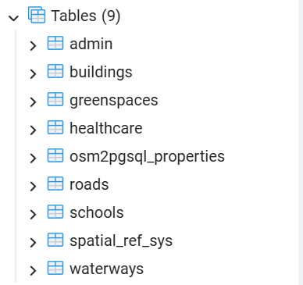
Табеле базе података
База података је формирана
тако да сваки тип објекта је
смештен у посебној табели
и то су:
healthcare ( здравствени објекти )
schools
buildings
greenspace
admin (административне јединице)
roads
waterways

Slide 4
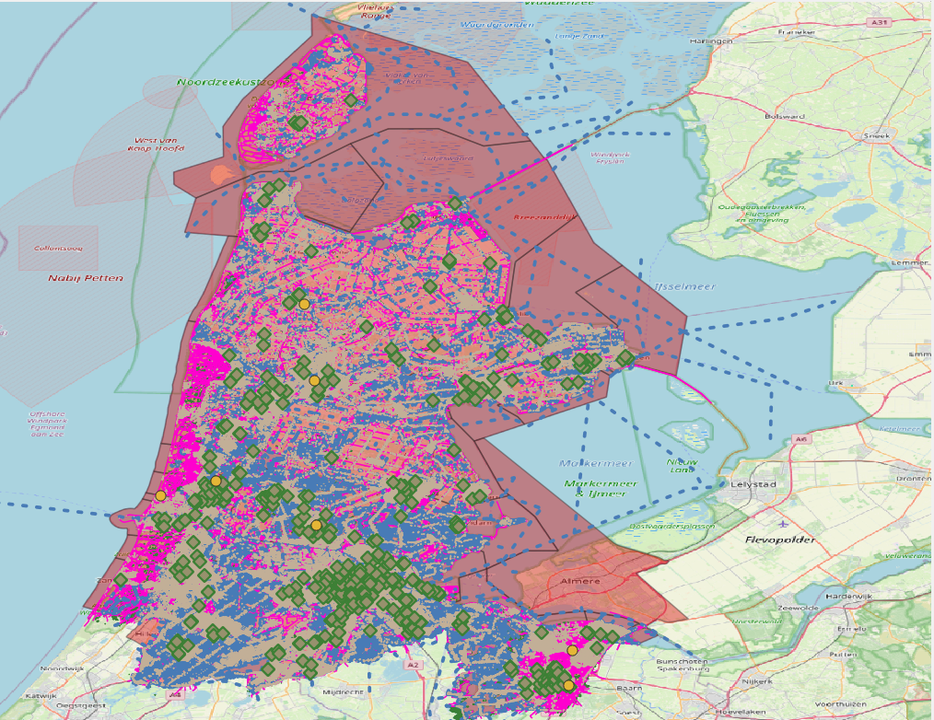
Визуелизација у QGIS-у
PostGIS база података
повезана са QGIS-ом
Учитани су слојеви (layers) за
све табеле
Слојеви су стилизовани тако да сваки
тип објекта има своју јединствену
визуелну ознаку

Slide 5
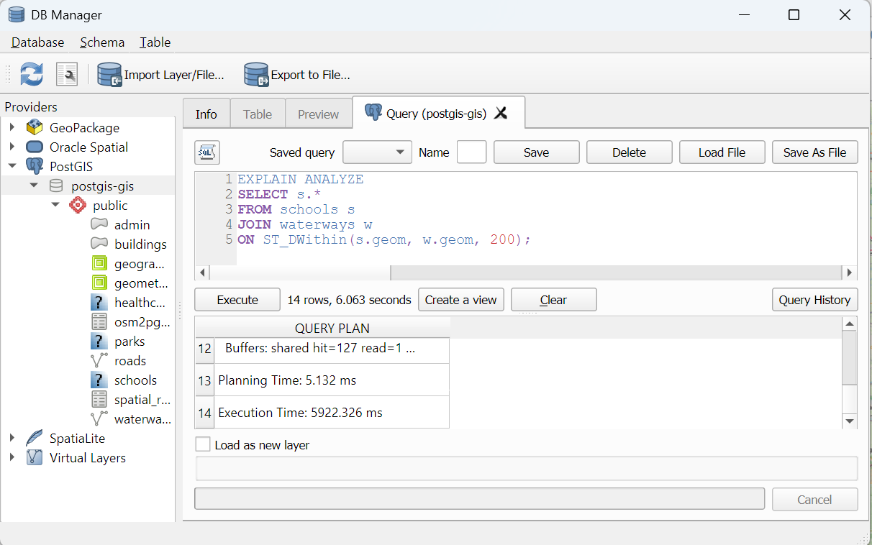
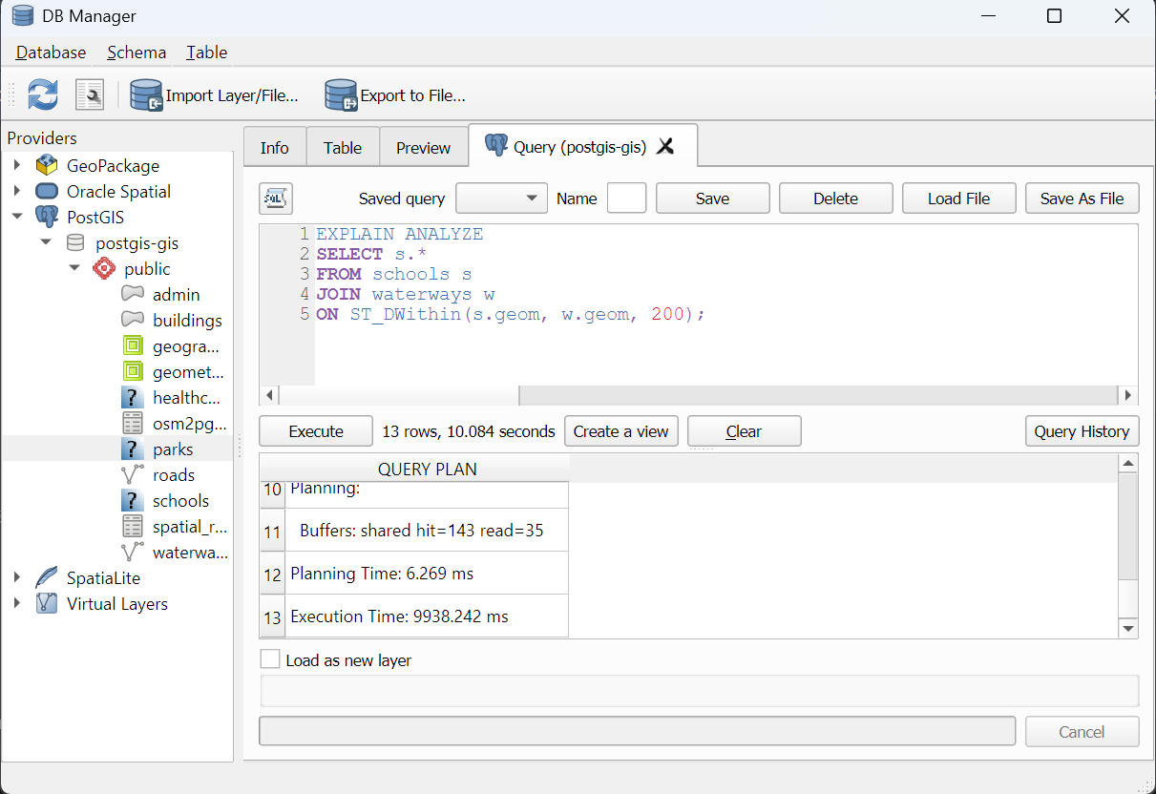
Упит 1 (Point / Linestring)
Претрага школа у кругу од 200м од водених путева ( waterways )
У сврху проналажења броја користи се ST_Dwithin

Slide 6
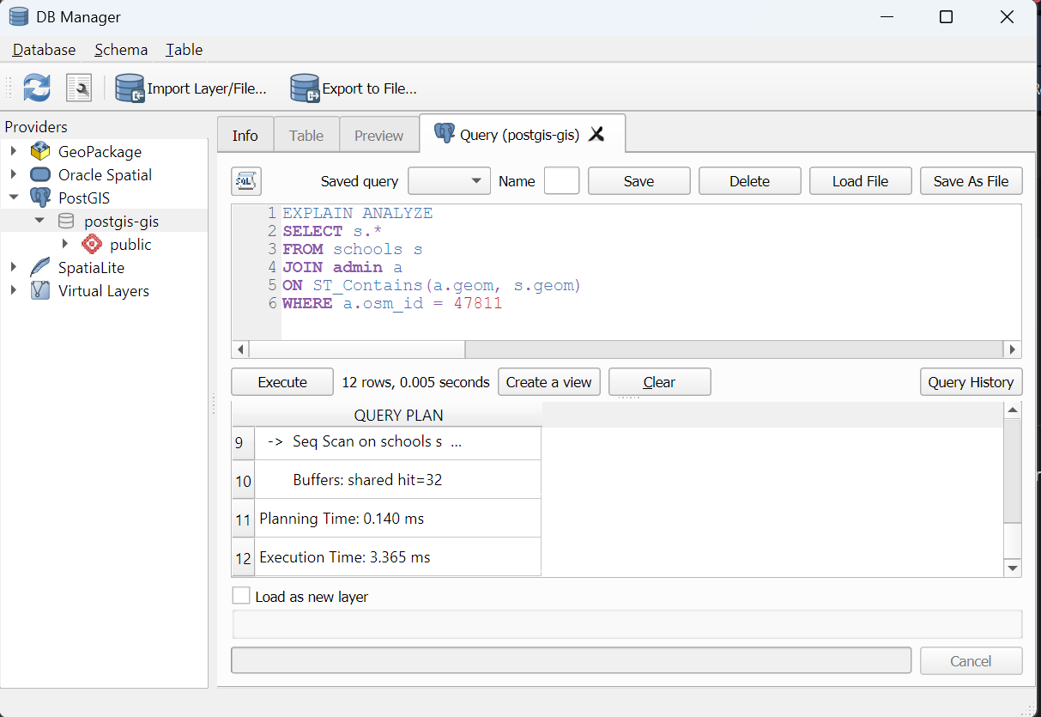
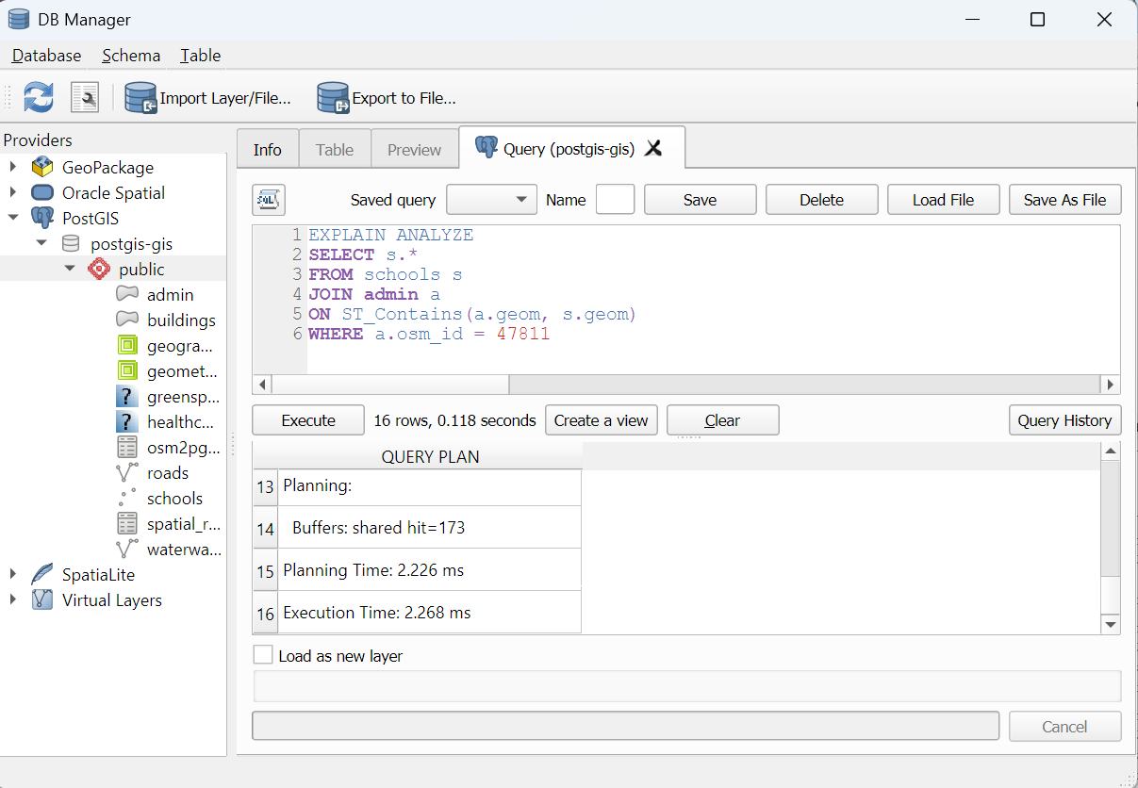
Упит 2 ( Point / Polygon )
Претражује школе које се налазе у административној јединици ‘’Амстердам’’ ( osm_id = 47811 )
Користи се containment помоћу операције ST_Contains (такође се може користити ST_Within(s.geom,a.geom))

Slide 7
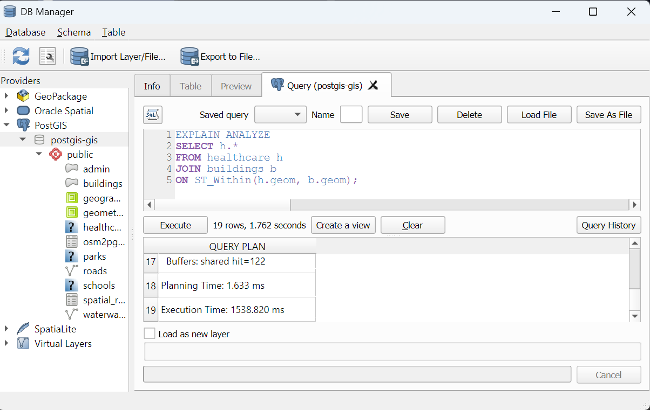
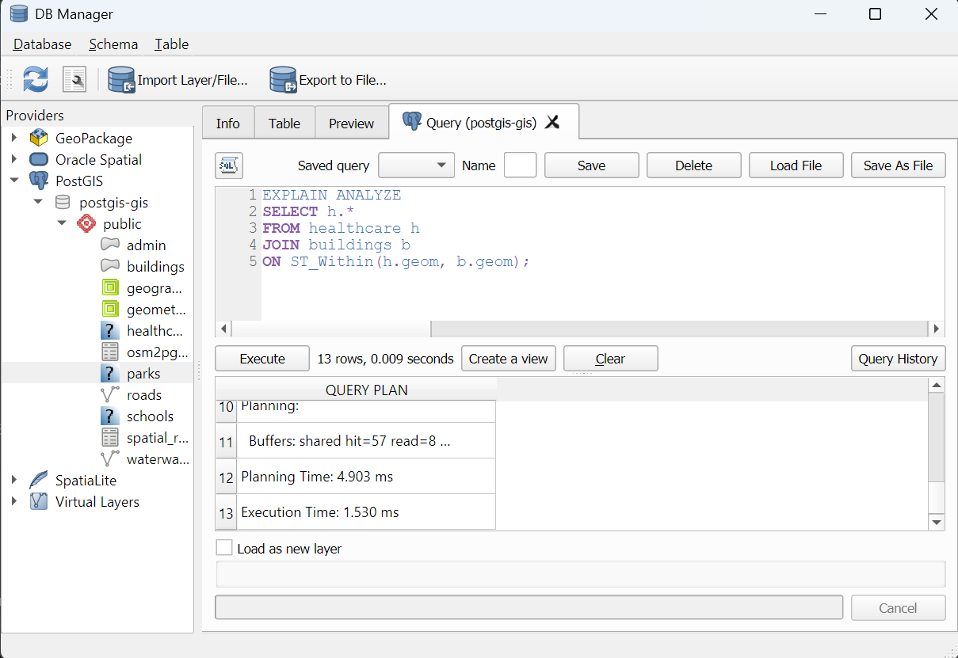
Упит 3 ( Point / Polygon )
Показује здравствене установе које се налазе унутар зграда ( тј њихових полигона )
У овом примеру коришћена је операција ST_Within уместо ST_Contains (функционално исте, али се промени редослед параметара операције). ST_Contains преферира овде, као и у претходном упиту

Slide 8
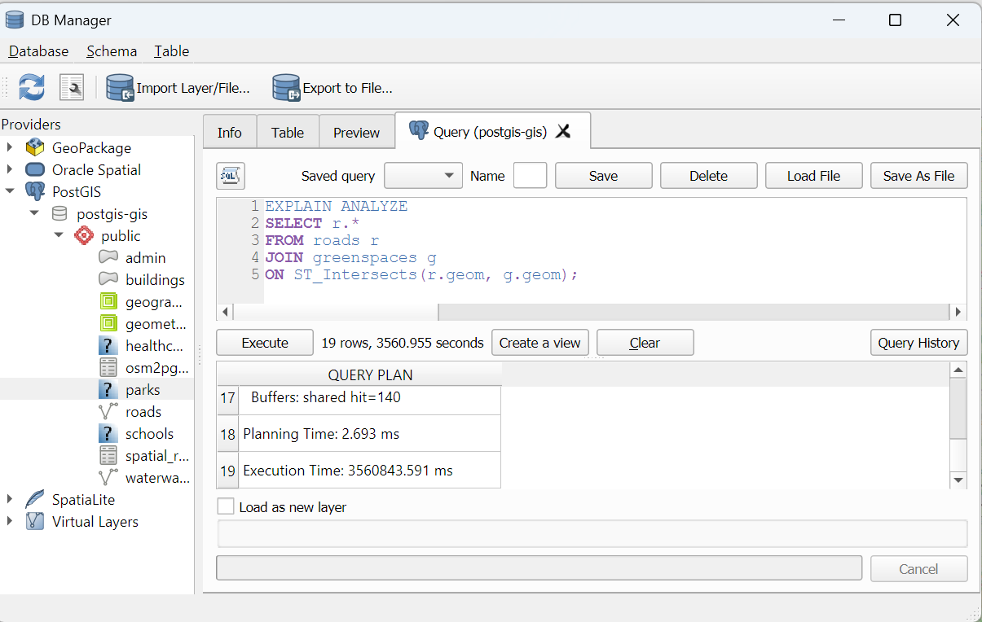

Упит 4 ( Linestring / Polygon )
Претрага путева који пресецају зелене површине
Користи се операција ST_intersects
Због огромног броја путева и зелених површина, позивање упита губи смисао без индекса

Slide 9
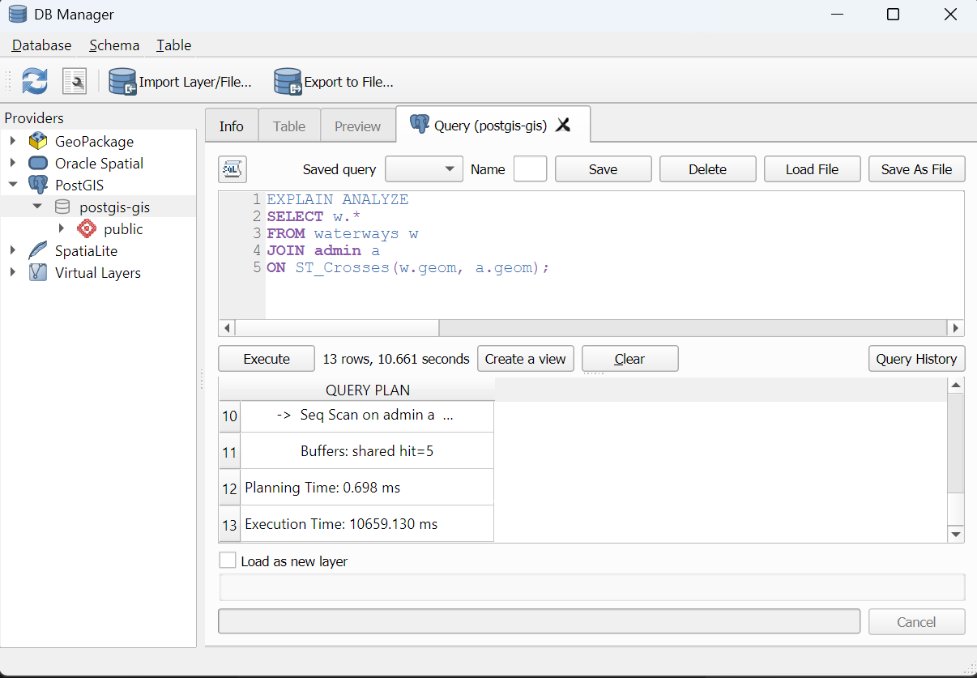
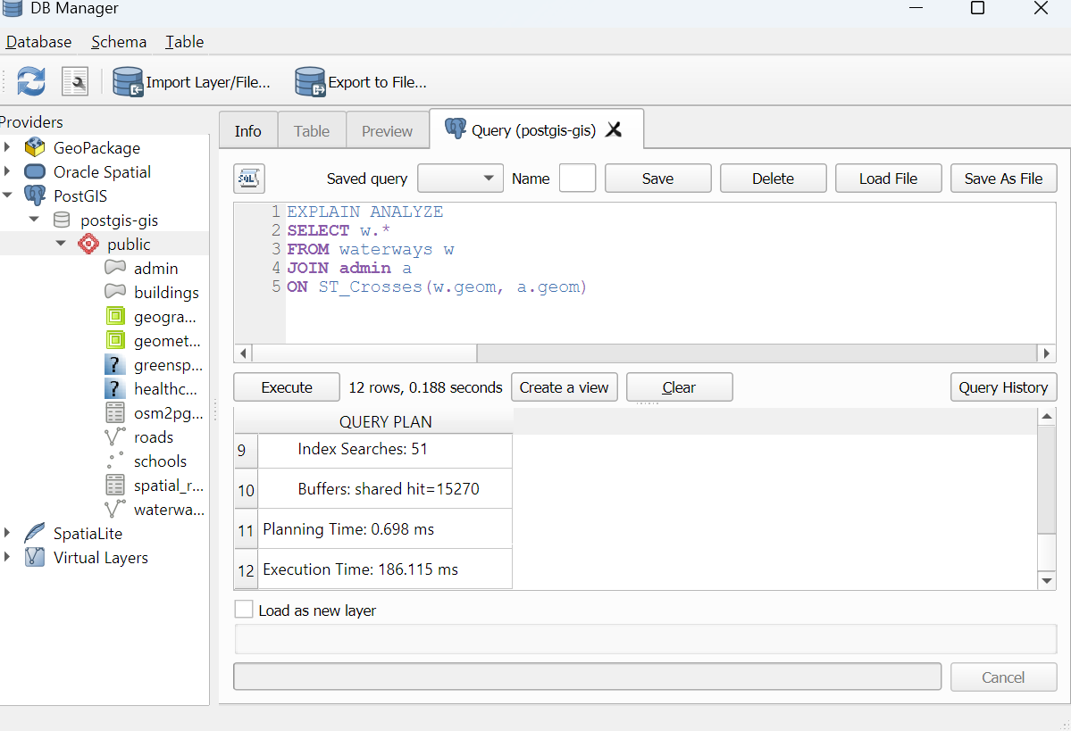
Упит 5 ( Linestring / Polygon )
Претрага водених путева који прелазе из једне адм. Јединице у другу
Због специфичности упита коришћено је ST_Crosses уместо ST_Intersects из разлога јер сам хтео да испитам који водени путеви пролазе кроз административне јединице, али би ST_Intersects рачунао и пролазак и додиривање обода и водени пут који је у оквиру граница једне адм. јединице

Slide 10
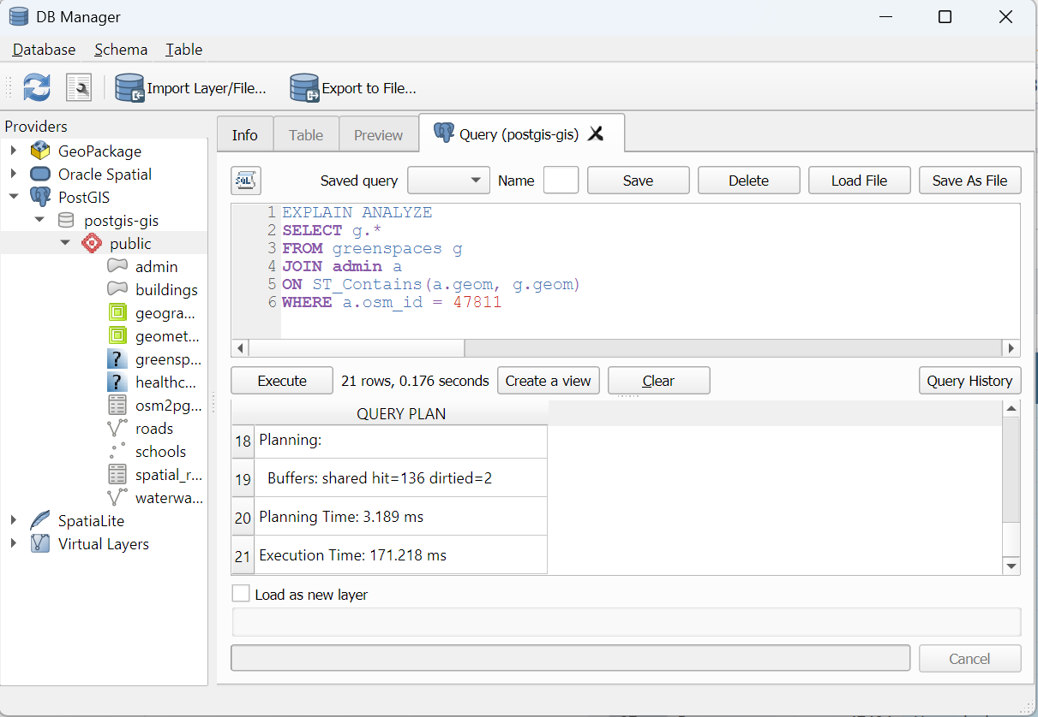
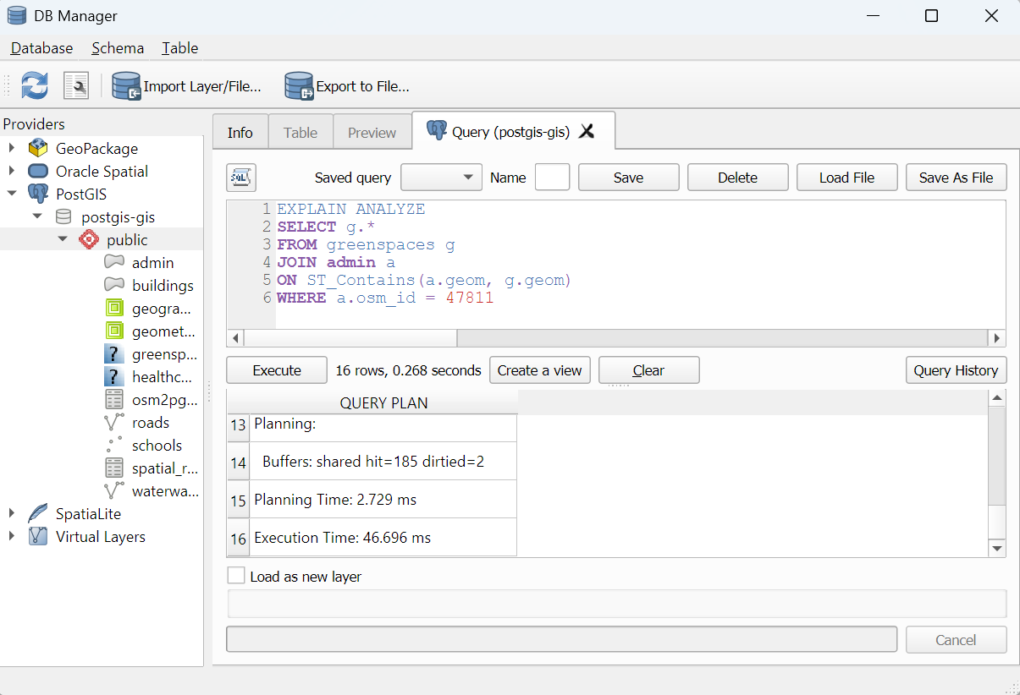
УПИТ 6 ( Polygon / Polygon )
Претрага зелених површина унутар административне јединице ‘’Амстердам’’ (osm_id = 47811)
Коришћена је операција ST_Contains

Slide 11
Закључак
Извршени су упити просторног споја (Point/LineString, Point/Polygon, LineString/Polygon и Polygon/Polygon) са и без индексирањa
Доказали смо да индекси значајно повећавају перформансе наших упита у већини случајева, али у случају да је скуп података мали или да је ниска селективност ( већи део редова се враћа као резултат упита) може доћи до погоршања након индексирања јер индексирање са собом носи одређени overhead па је при мањим скуповима података секвенцијална претрага ефикаснија.
Наравно у случају енормних скупова података постављање упита без претходно креираних индексирања губи свој смисао јер претраге у том случају могу трајати више сата или се пак никада неће окончати

